Slide 1
CTF Study 1주차
14기 장정인

Slide 2
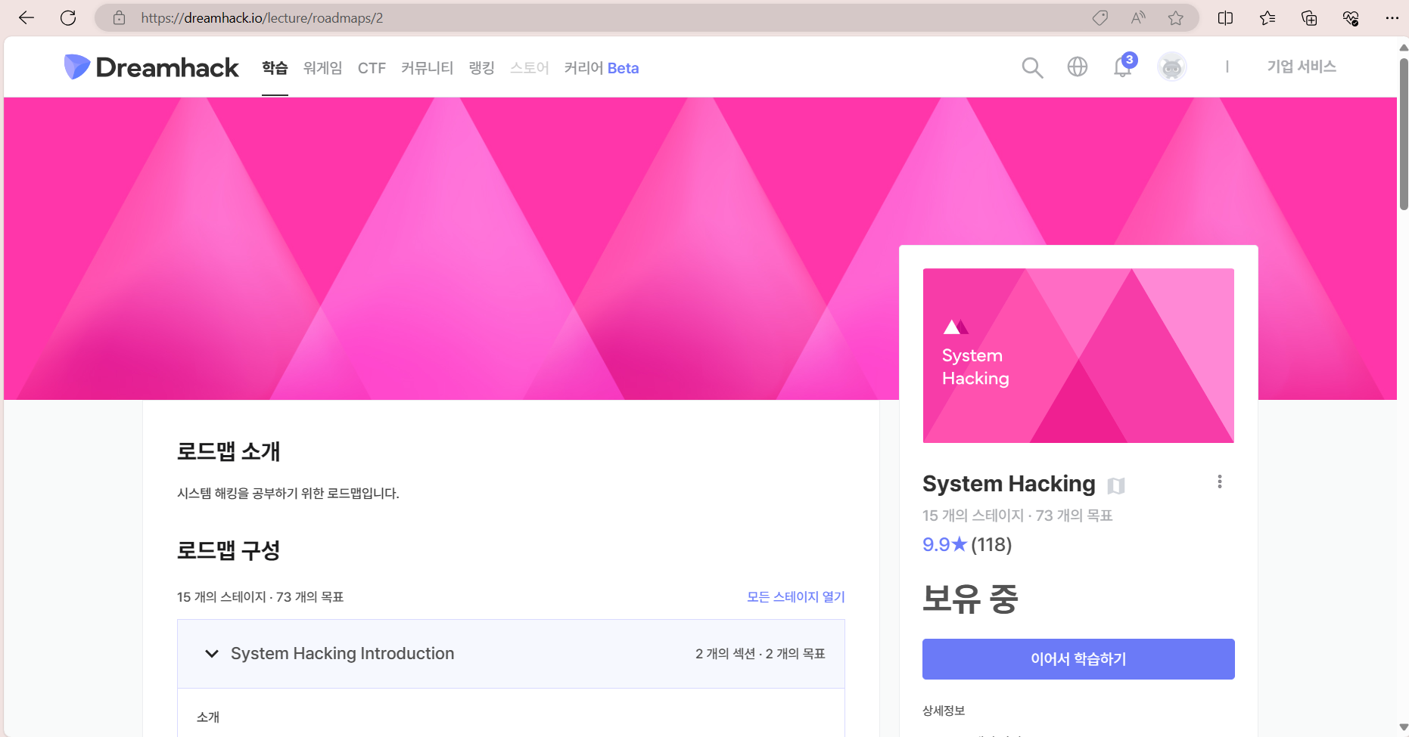
Dreamhack - 시스템 해킹

Slide 3
학습
Assembly
Gdb, vi 사용법
Shellcode
Stack Buffer Overflow 학습, 문제 풀이
과제 풀이

Slide 4
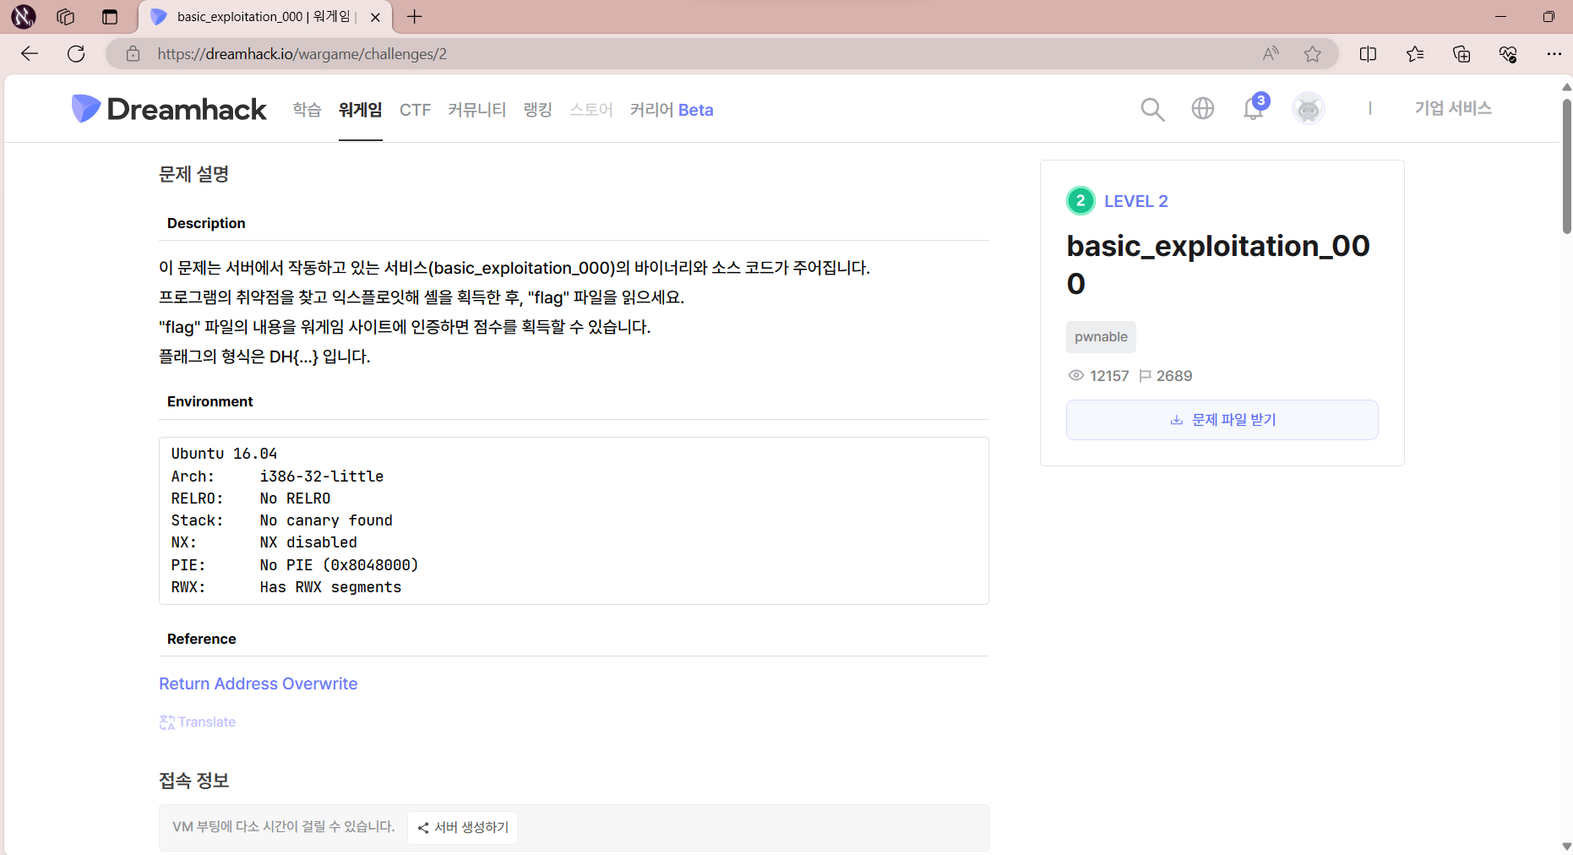
과제 1: basic_exploitation_000

Slide 5
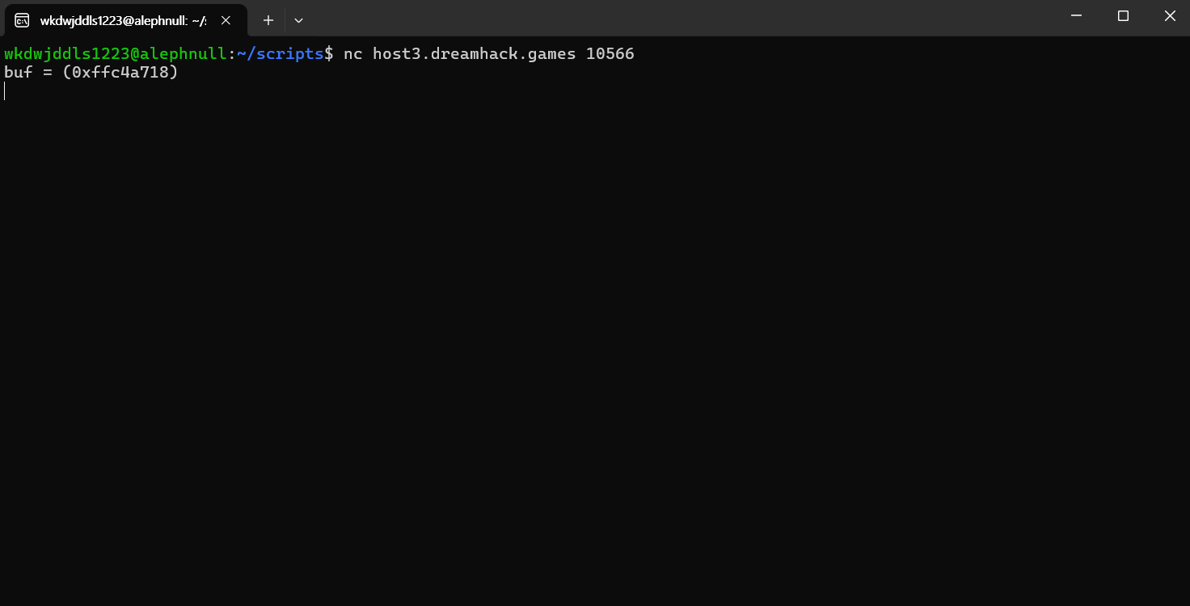
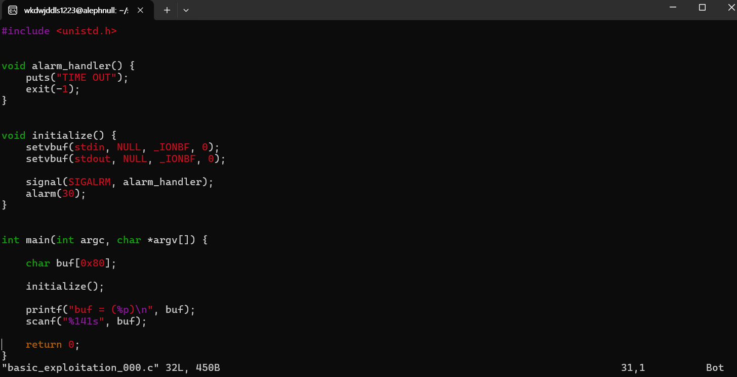
과제 1: basic_exploitation_000
분석

Slide 6
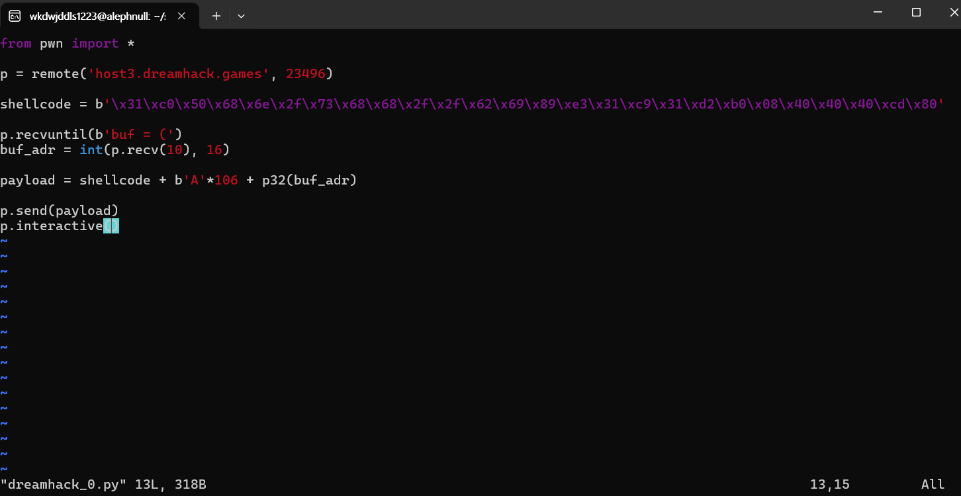
과제 1: basic_exploitation_000
Pwntool

Slide 7
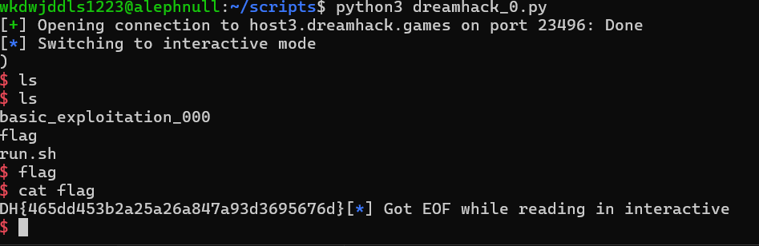
과제 1: basic_exploitation_000

Slide 8
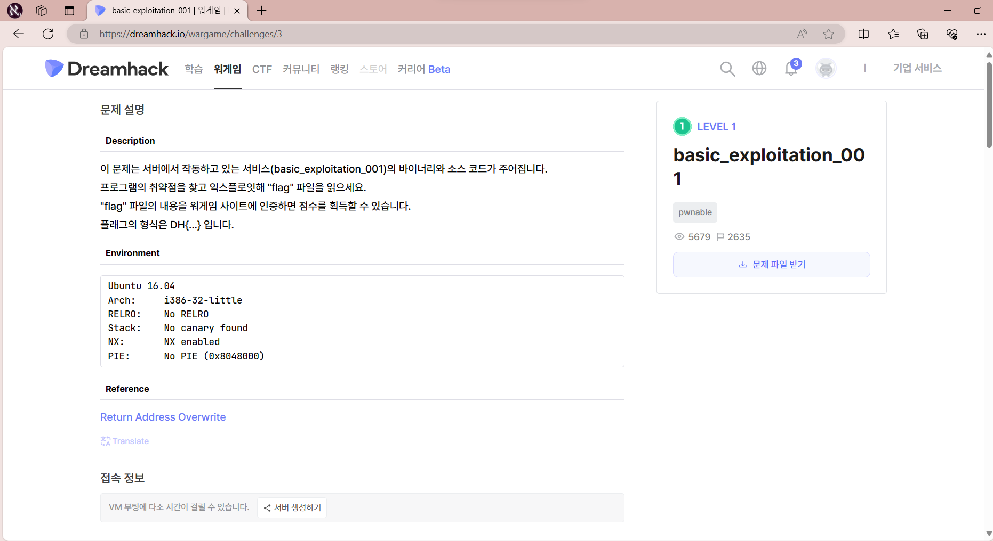
과제 2: basic_exploitation_001

Slide 9
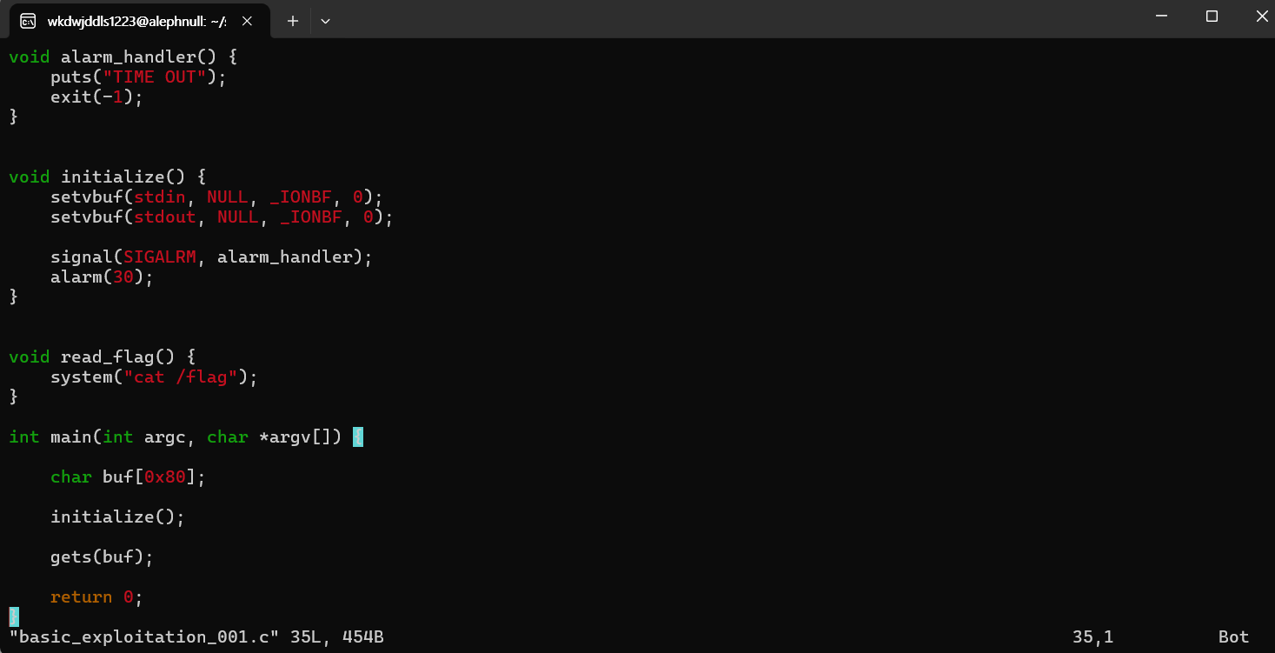
과제 2: basic_exploitation_001
분석

Slide 10
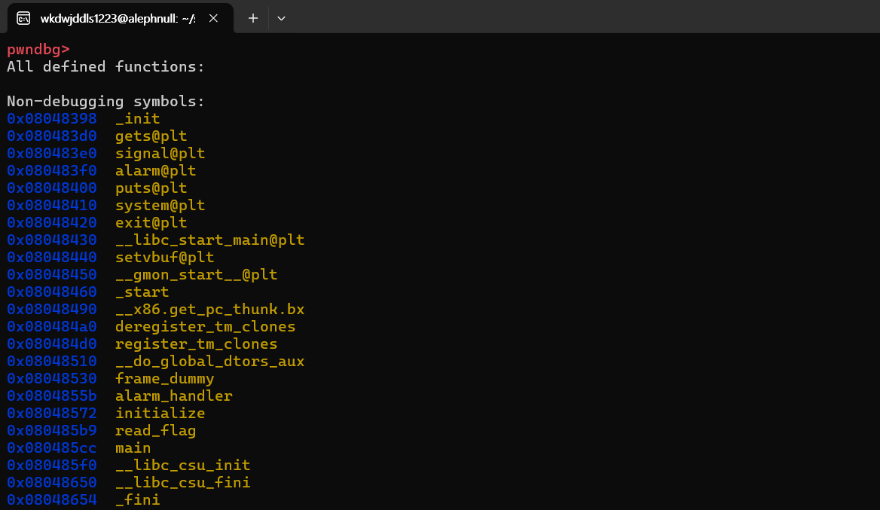
과제 2: basic_exploitation_001
Address 확인

Slide 11
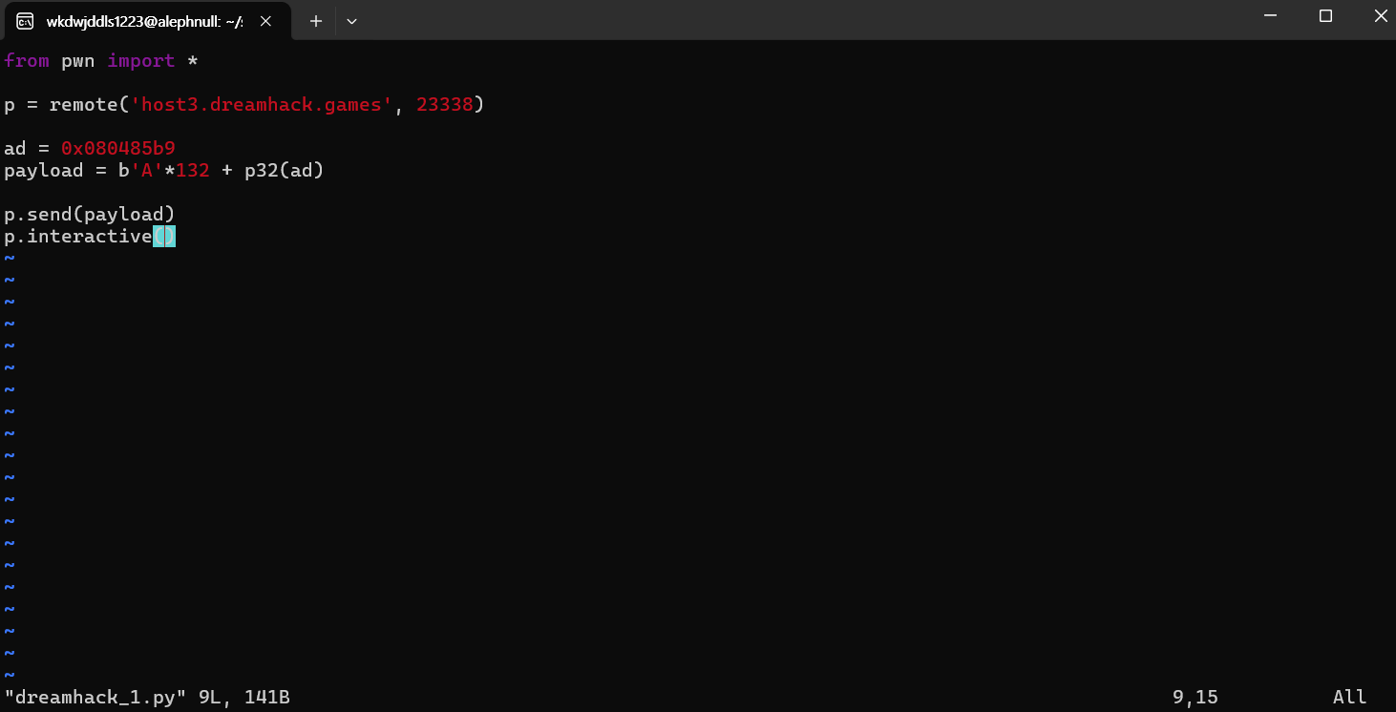
과제 2: basic_exploitation_001
Pwntool

Slide 12
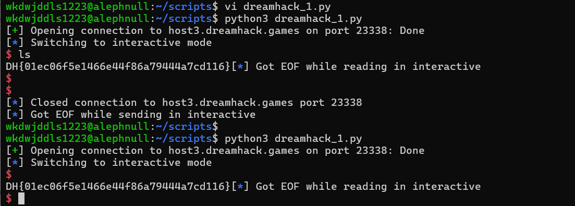
과제 2: basic_exploitation_001

Slide 13
ㄲ
-----------------------
ㅌ

